Slide 1

NÁZEV: Podpora výuky v technických oborech
NÁZEV ŠKOLY: S0Š Net Office, spol. s r.o, Orlová Lutyně
AUTOR: Ing. Oldřich Vavříček
TEMA: Základy elektrotechniky
ČÍSLO PROJEKTU:CZ.1.07/1.5.00/34.0458

Slide 2
Střídavý proud
Elektromagnetické vlny, vznik, vlastnosti, elektromagnetický dipól

Slide 3
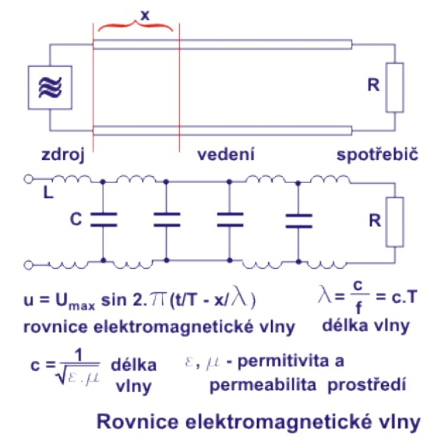
Teoretický úvod
Elektromagnetické vlnění je děj, při němž se přenáší elektromagnetická energie vysoké frekvence ze zdroje - oscilátoru ke spotřebiči. Mezi zdrojem a spotřebičem může být vedení nebo se šíří elektromagnetická vlna vzduchem. V těchto případech nemůžeme zanedbat vzdálenost mezi zdrojem a spotřebičem. Napětí zdroje se velmi rychle mění(vysoká frekvence) a změny napětí se šíří po vedení konečnou rychlostí. Takže napětí v každém bodu je funkcí nejen času, ale i vzdálenosti v uvažovaných bodech vedení.
Na obrázku vidíme takovou soustavu, kde si vedení představujeme jako řadu oscilačních obvodů. Tyto obvody se postupně rozkmitají a vedením se šíří elektromagnetická vlna. Pro libovolný bod vedení platí pro napětí vztah, který je také na obrázku uveden. Je to rovnice postupné elektromagnetické vlny. Řeckým písmenem lambda se označuje vlnová délka elektromagnetické vlny. Veličiny L - indukčnost a C - kapacita představují elementární parametry vedení.

Slide 4
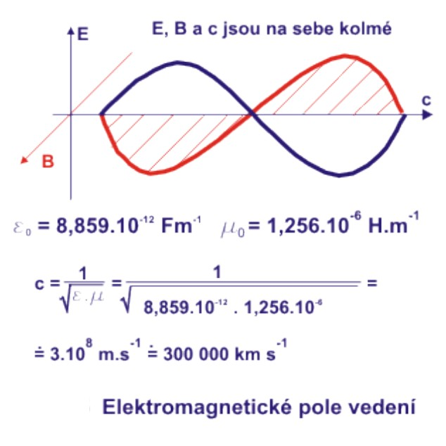
Elektromagnetické vlnění se šíří podle vztahu, ve kterém je permitivita a permeabilita prostředí. Rychlost šíření elektromagnetického vlnění je ve vakuu stejná jako rychlost světla:
c = 2,9997923.10⁸ m.s⁻¹
Jestliže je vedení připojeno ke zdroji harmonického napětí vysoké frekvence, je v různých místech vedení různá intenzita elektrického pole - E. Její průběh je vyjádřen sinusoidou. Kolem vodičů vzniká magnetické pole, jehož magnetickou indukci - B lze také zobrazit sinusoidou. Veličiny jsou navzájem kolmé na směr šíření elektromagnetické vlny. Dále je zde odvozena rychlost elektromagnetické vlny ve vakuu. Vzniká tedy mezi vodiči časově proměnné silové pole, které má složku elektrickou, reprezentovanou intenzitou elektrického pole E a složku magnetickou, reprezentovanou elektromagnetickou indukcí B.

Slide 5
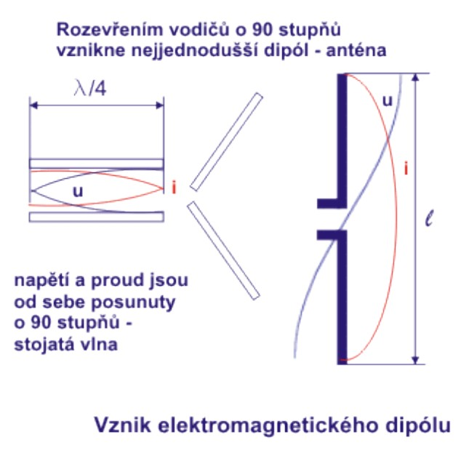
V elektrotechnické praxi je často třeba, aby vysílač vyzařoval elektromagnetickou energii - elektromagnetické vlnění do většího prostoru. Toho lze dosáhnout úpravou konce vedení, které má délku jedné čtvrtiny vlnové délky elektromagnetické vlny.
Jak je uvedeno na obrázku, vodiče se rozevřou do kolmého směru. Napětí koncích vodičů dosahuje periodicky největší hodnoty a elektrické pole zasahuje do okolí.
Dipól má zde funkci jako oscilátor. Elektromagnetické pole má opět dvě složky - elektrickou, kterou představuje intenzita pole E a magnetickou, která je reprezentována magnetickou indukcí B.
Toto uspořádání se nazývá elektro-magnetický dipól - anténa. Je součástí všech vysílacích i přijímacích zařízení pro bezdrátový přenos informací. Chceme - li zvětšit množství vyzařované energie, musí se zvětšit amplituda elektrických kmitů v anténě.

Slide 6
Příklady a kontrolní otázky
Zjistěte v tabulkách jaké mají vlnové rozsahy a z toho vyplývající frekvence dlouhé, střední, krátké a velmi krátké vlny.
Vypočítejte délku vlny, kterou má střídavý proud frekvence 50 Hz.
Zjistěte rychlost šíření elektromagnetické vlny ve vodě. Porovnejte ji s rychlostí ve vzduchu.
Jaká je délka vlny stanice, která vysílá na frekvenci 100 MHz.
Popište další základní vlastnosti elektromagnetické vln
  polarizace
  ohyb
  odraz
  interference

Slide 7
CITACE
SVOBODA, Emanuel. Přehled středoškolské fyziky. 4., upravené vyd. Praha: Prometheus, 1996. ISBN 80-7196-307-0.
JAN KESL. Elektronika I analogová technika. Praha: BEN, 2004. ISBN 80-7300-143-8.
ANOTACE
Materiál lze použít jako studijní podklad ke kapitole „Střídavé proudy – elektromagnetické vlny, vznik, vlastnosti, elektromagnetický dipól“, která navazuje na kapitolu, kde se žáci seznámili se základními principy oscilačních obvodů.
Nejprve si uvědomí teoretické souvislosti základních elektrotechnických veličin v daných obvodech a jevech, které pak uplatní při řešení příkladů a při samostatném studiu dalších vlastností elektromagnetické vlny.
Předpokládaný čas 45 min.

